Slide 1


Integrantes del Grupo:
Abelson, David 78568/0
Cherepinsky, Matías 79418/7
Dicésaro, Lucas 80608/7
Ksairi, Mariano 77054/1
Suarez, Karina 51234/8
Presentación Final
14 de mayo de 2011
Notes:
A continuación, el grupo LEC presentará en la Universidad CAECE su proyecto de reserva gastronómica online ReserBar

Slide 2
Temas de la presentación
Asignación de Roles
Mercado
Herramientas
Métricas x Etapa
Métricas del Testing
Flujo de una reserva
Cambios solicitados
Presentación de la Aplicación
Conclusiones

Slide 3
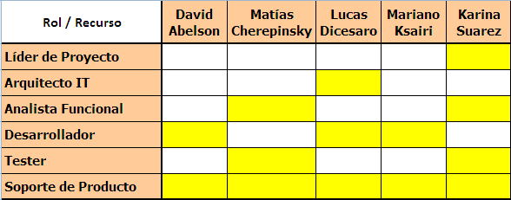
Asignación de Roles

Slide 4
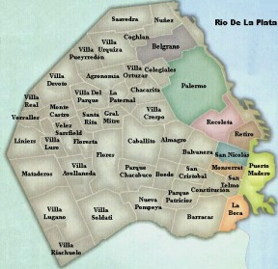
Mercado
ReserBar es un producto que permite a los establecimientos gastronómicos ofrecer un sistema de Reservas on line de forma que los dueños puedan gestionar más efectivamente su negocio, los mozos no pierdan tiempo y tengan un mejor control, permitiendo que los comensales puedan optimizar sus tiempos libres.
La implementación del sistema está pensada para un mercado específico: los empleados que trabajan en el centro y microcentro de la Ciudad de Buenos Aires y que sus empresas les permiten únicamente una hora para almorzar.
Estos usuarios pierden gran porcentaje de ese tiempo en espera de atención, de la llegada de la comida o de devolución del vuelto. Todo este público que desea evitar este tipo de demoras son nuestro target objetivo.

Slide 5
Mercado
Flujo Actual para realizar una reserva en un restaurante
- Elegir el restaurante deseado
Pedir mesa para x personas
Esperar que le asignen una mesa
Sentarse y esperar que les traigan la carta
Elegir cada uno su menú
Llamar al mozo
Esperar que el mozo anote su pedido
Esperar que se cocine la comida
Esperar que el mozo traiga la comida
Comer
Llamar al mozo para pedir la cuenta
Pedir la cuenta
Esperar que traigan la cuenta
Llamar al mozo para pagar
Pagar
Dejar propina y retirarse
Tiempo total Estimado: 90 minutos

Slide 6
Mercado
Flujo con ReserBar para realizar una reserva en un restaurante
Ingresar a www.reser-bar.com.ar
Buscar el establecimiento al que se desea ir
Seleccionar que se hará la reserva en el mismo
Loguearse (usuario y contraseña)
Elegir el horario de la reserva
Invitar a quiénes se desee
Elegir su menú
Pagar su menú
Esperar que sus invitados elijan y pagan sus menúes
Esperar que el Administrador del Establecimiento Acepte su reserva
Ir a comer en el horario marcado
Tiempo total Estimado: 50 minutos

Slide 7
Herramientas
Programación: Java
Base de Datos: MySQL
Otras herramientas:
EA (para la documentación Funcional)
Pivotal (para el seguimiento y monitoreo del proyecto. Es una herramienta web, gratuita, enfocada a scrum)

Slide 8
Métricas por Etapas
Métricas deseadas:
Costo Estimado VS Real, etapa por etapa
% de tiempo insumido por cada etapa
Impacto de los cambios en el proyecto (Esfuerzo de los cambios / + Esfuerzo del
proyecto)
Evolución de las incidencias

Slide 9
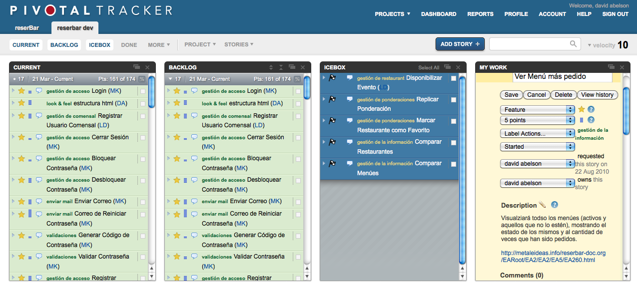
Métricas por Etapas
Agregar tarea
Current!
BackLog
IceBox
My Work

Slide 10
Métricas del Testing
Cantidad de Casos de Prueba
383
Incidentes A | 2% | 8
Incidentes B | 7% | 27
Incidentes C | 25% | 96
Criterio de Parada
Incidentes A | 0% | 0
Incidentes B | 2% | 8
Incidentes C | 10% | 38
Criterio de Aceptación
Ciclo | Fecha de Prueba | Resultado
1 | 16/11/2010 | Rechazada
2 | 21/01/2011 | Rechazada
3 | 12/03/2011 | Rechazada
4 | 08/04/2011 | Aceptada
Resultado de cada ciclo

Slide 11
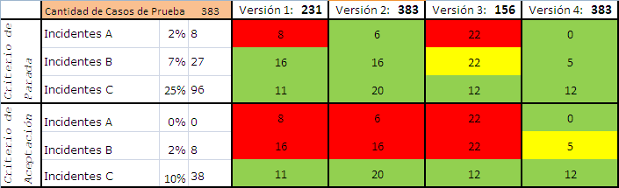
Métricas del Testing
Se ejecutaron todos los Casos de Prueba. Se cumplió el Criterio de Aceptación. Test completado
Se discontinuó por cumplirse el Criterio de Parada
Se ejecutaron todos los Casos de Prueba. No cumplió el Criterio de Aceptación
Se discontinuó por cumplirse el Criterio de Parada

Slide 12
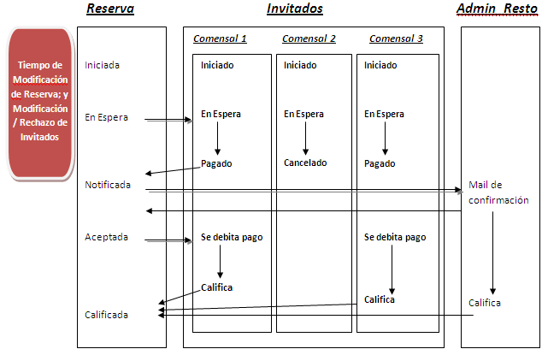
Flujo de la reserva
Ejemplo de una reserva exitosa

Slide 13
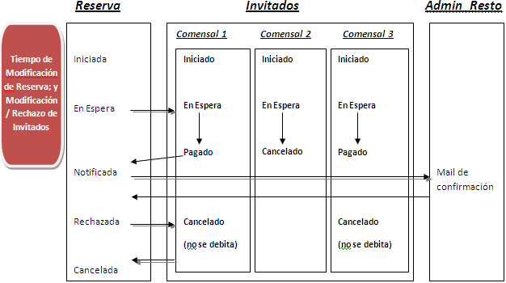
Flujo de la reserva
Ejemplo de una reserva cancelada

Slide 14
Cambios solicitados
27 de Abril – Requerimientos
A) Buscar un estándar de codificación y evaluar el grado de cumplimiento que tiene el código del aplicativo respecto al mismo.
B) Cifrar la contraseña del usuario junto con otro dato adicional
C) Calificaciones concretadas, cambiar true por un Si
D) Especificar el diseño de un algoritmo con complejidad.

Slide 15
Rol | RQ A | RQ B | RQ C | RQ D | Horas Totales | Costo Hora | Total Pesos
Lider de Proyecto | 0 | 0 | 0 | 0 | 0 | $40 | 0
Analista | 0 | 0 | 0 | 10 | 10 | $25 | $250
Arquitecto | 16 | 0 | 0 | 0 | 16 | $25 | $400
Desarrollador | 8 | 2 | 2 | 0 | 12 | $25 | $300
Total |  |  |  |  | 38 |  | $950
Costo Real
Cambios solicitados
27 de Abril – Desvíos
Rol | RQ A | RQ B | RQ C | RQ D | Horas Totales | Costo Hora | Total Pesos
Lider de Proyecto | 0 | 0 | 0 | 0 | 0 | $40 | 0
Analista | 0 | 0 | 0 | 6 | 6 | $25 | $150
Arquitecto | 24 | 0 | 0 | 0 | 24 | $25 | $600
Desarrollador | 16 | 2 | 1 | 0 | 19 | $25 | $475
Total |  |  |  |  | 49 |  | $1225
Costo Estimado

Slide 16
Cambios solicitados
04 de Mayo – Requerimientos
A) Crear reportes útiles para la operatoria del Establecimiento.
B) Cifrar la contraseña del usuario junto con otro dato adicional

Slide 17
Rol | RQ A | RQ B | Horas Totales | Costo Hora | Total Pesos
Lider de Proyecto | 0 | 0 | 0 | $40 | 0
Analista | 2 | 10 | 12 | $25 | $300
Arquitecto | 3 | 12 | 15 | $25 | $375
Desarrollador | 5 | 46 | 51 | $25 | $1275
Total | 10 | 68 | 78 |  | $1950
Costo Real
Cambios solicitados
04 de Mayo – Desvíos
Costo Estimado
Rol | RQ A | RQ B | Horas Totales | Costo Hora | Total Pesos
Lider de Proyecto | 0 | 0 | 0 | $40 | 0
Analista | 2 | 6 | 8 | $25 | $200
Arquitecto | 8 | 12 | 20 | $25 | $500
Desarrollador | 8 | 32 | 40 | $25 | $1000
Total | 18 | 50 | 68 |  | $1700

Slide 18
Cambios solicitados
11 de Mayo – Requerimientos
A) Mostrar solo las categorías de menúes que corresponda mostrar.
B) Poder elegir el menú del comensal desde una carta
C) Al elegir un plato que venga elegida la cantidad en 1
D) Imprimir Reporte
E) Reportes por rango de fecha
F) Seguridad

Slide 19
Rol | RQ A | RQ B | RQ C | RQ D | RQ E | RQ F | Horas Totales | Costo Hora | Total Pesos
Lider de Proyecto | 0 | 0 | 0 | 0 | 0 | 0 | 0 | $40 | 0
Analista | 0 | 2 | 0 | 0 | 1 | 0 | 3 | $25 | $75
Arquitecto | 1 | 2 | 0 | 0 | 0 | 0 | 3 | $25 | $75
Desarrollador | 4 | 14 | 1 | 19 | 4 | 2 | 44 | $25 | $1100
Total | 5 | 18 | 1 | 19 | 5 | 2 | 50 |  | $1250
Costo Real
Cambios solicitados
11 de Mayo – Desvíos
Rol | RQ A | RQ B | RQ C | RQ D | RQ E | RQ F | Horas Totales | Costo Hora | Total Pesos
Lider de Proyecto | 0 | 0 | 0 | 0 | 0 | 0 | 0 | $40 | 0
Analista | 0 | 2 | 0 | 0 | 1 | 0 | 3 | $25 | $75
Arquitecto | 1 | 1 | 0 | 0 | 0 | 0 | 2 | $25 | $50
Desarrollador | 5 | 8 | 1 | 16 | 2 | 1 | 33 | $25 | $825
Total | 6 | 11 | 1 | 16 | 3 | 1 | 38 |  | $950
Costo Estimado

Slide 20
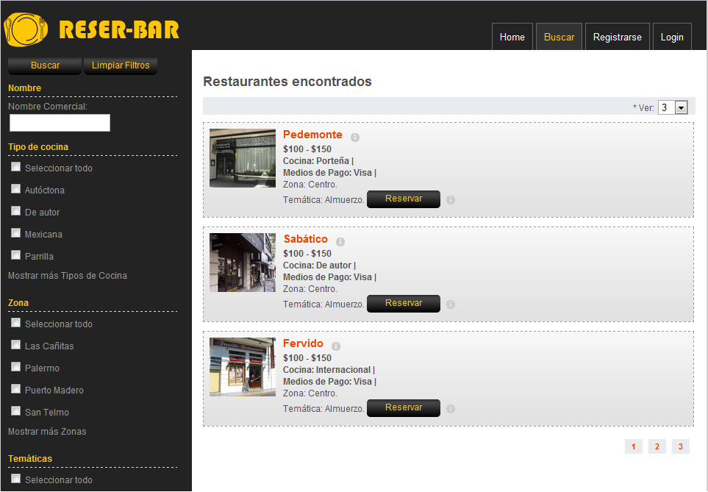
Presentación de la Aplicación
Notes:
¿Qué vamos a presentar?
HOME
Búsquedas de Establecimientos
Crear una reserva
Flujo de la reserva
Estadísticas
Permisos de usuarios
Destacados

Slide 21
Conclusiones
QUÉ ME FALTA EN ESTA PRESENTACIÓN
- Conclusiones (lecciones aprendidas)
Herramientas utilizadas
Métricas por etapa

